Slide 1
U lovců a sběračů potravy, zemědělci
VY_32_INOVACE_2_DĚJEPIS_2_U LOVCŮ A SBĚRAČŮ POTRAVY, ZEMĚDĚLCI
Dětský domov, Základní škola a Střední škola, Duchcov, příspěvková organizace
Registrační číslo: cz.1.07/1.4.00/21.0559
Mgr. Ladislava Hofmanová

Slide 2
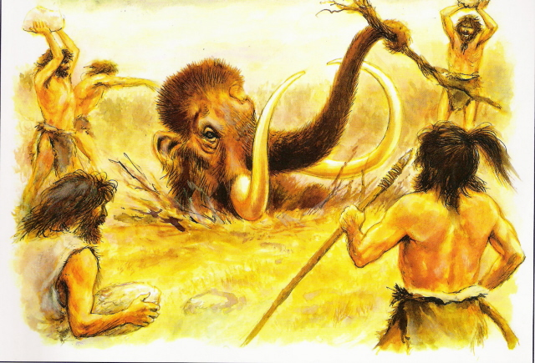
Doba Kamenná
Začátek období
- lov zvěře a sběr divoce rostoucích rostlin.

Slide 3
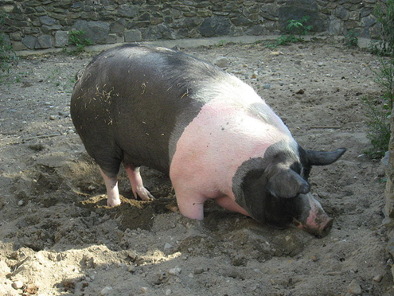
Doba kamenná
Konec období
zvířata ochočena, chovali je u svých příbytků
rostliny pěstovali - zemědělec

Slide 4
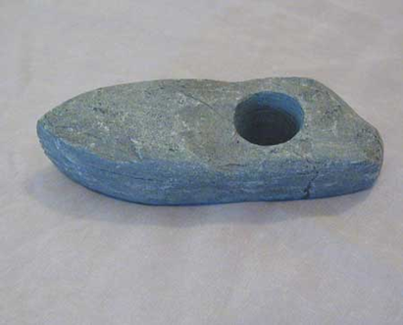
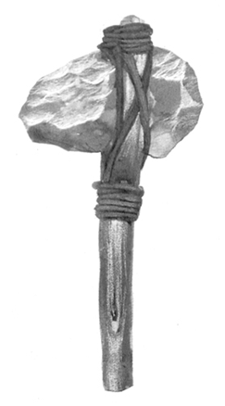
Doba kamenná
Předměty osobní potřeby vyráběli z kamene (úderem kámen o kámen)
Nástroje:
Sekáč, nůž
Upevňování násady:
Sekera (otvory v kameni)

Slide 5
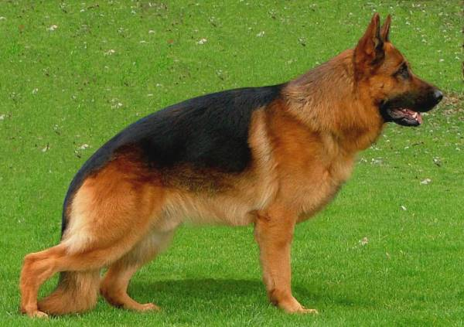
Zemědělci
První domácí zvíře byl pes – snadno ochočitelný.
stal se nejlepším přítelem člověka a strážcem majetku

Slide 6
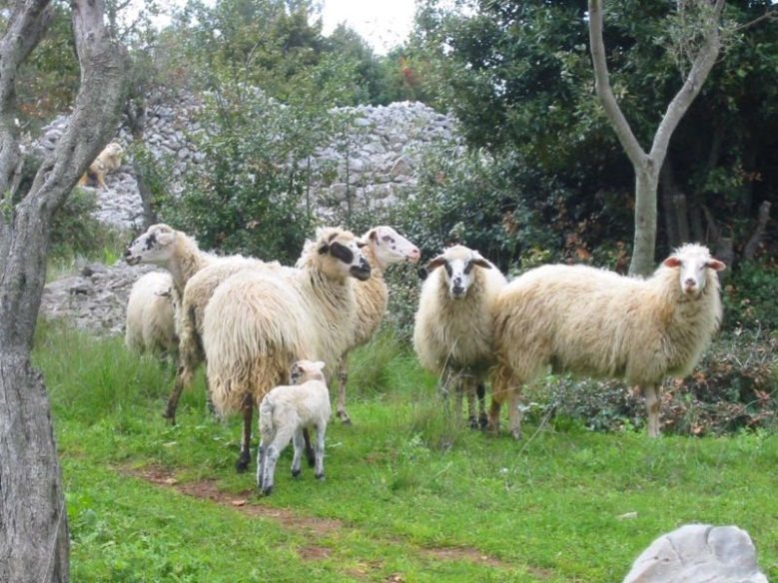
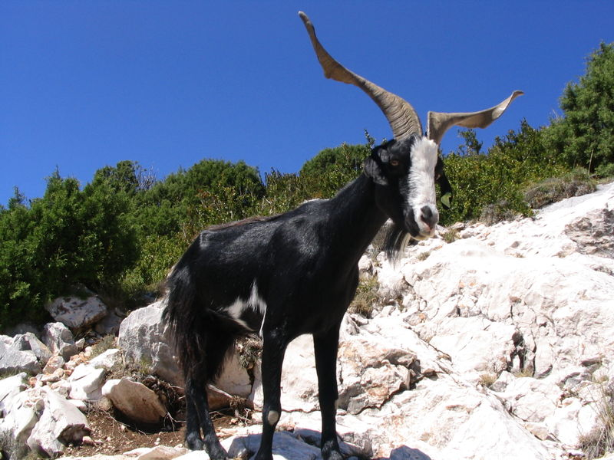

Divoká zvířata
Tur – tahání háčku na orání, otáčet mlýny na zvířecí pohon.
Chovali: kozy, ovce, prasata.

Slide 7
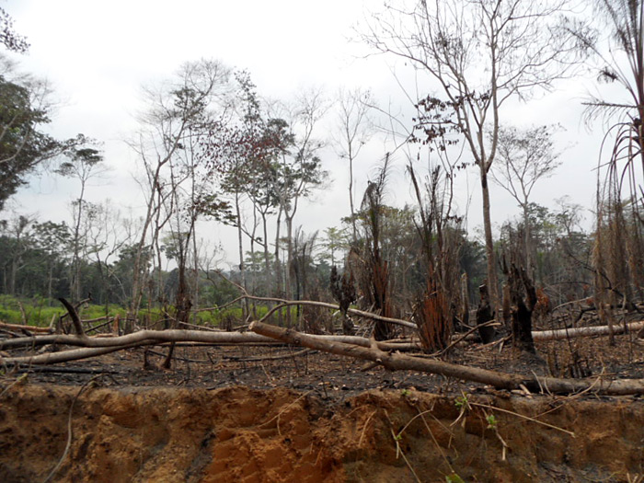
Zemědělci
Pole vznikala na místech, kde lidé vypálili les a step.
Oheň půdu nakypřil, popel pohnojil.
Obráběli půdu rycími holemi.

Slide 8
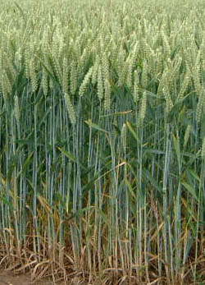
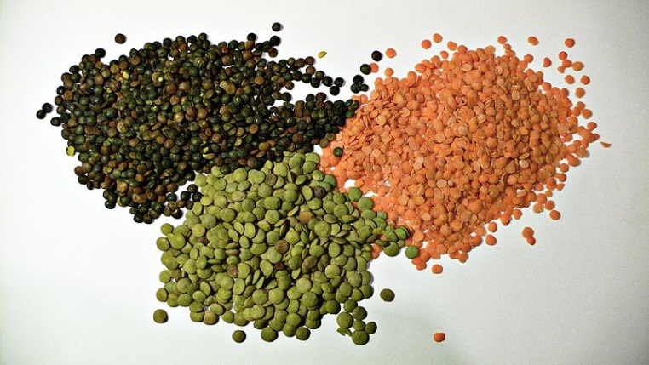
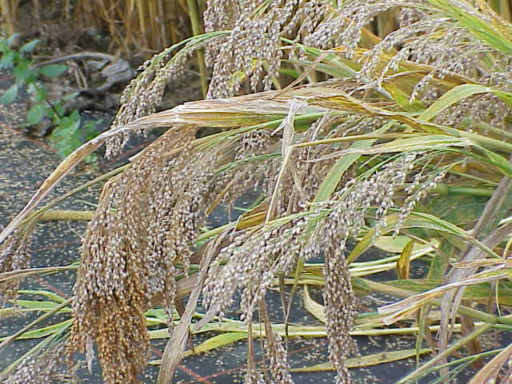
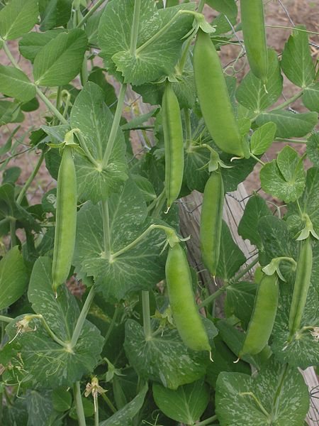
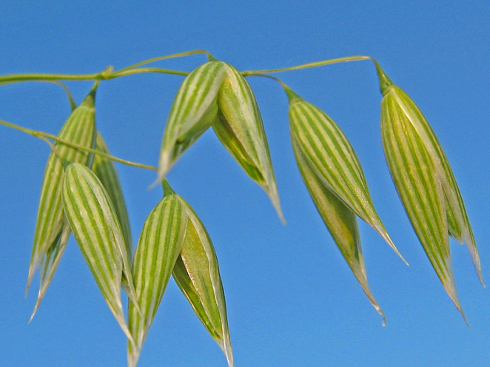
Pěstované rostliny
pšenice
čočka
proso
hrách
oves

Slide 9
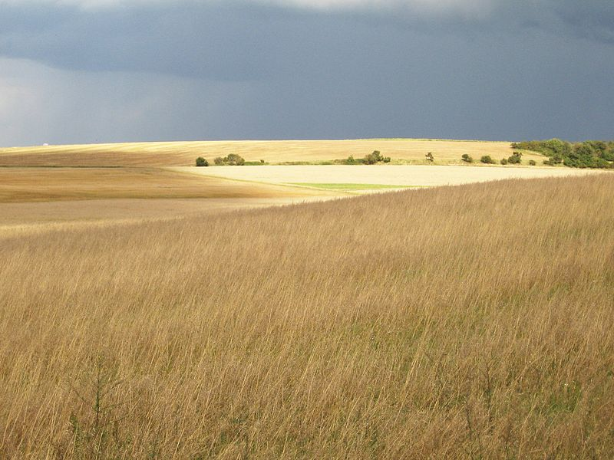
Zemědělci
Nedokázali vrátit úrodnost půdám – stále se tvořila nová políčka na vypáleném území.
Pole se tvořila do kruhů.

Slide 10
Opakování
V mladší době kamenné se u nás pěstovala?
Označ špatné odpovědi
pšenice
brambory
hrách
oves
rýže
melouny

Slide 11
Opakování
Které zvíře hlídalo lidská obydlí?
a) pes
b) kočka
c) tur
Správná odpověď

Slide 12
Zdroje
http://cs.wikipedia.org/wiki/Soubor:3_types_of_lentil.jpg
Dostupné pod licencí: Creative Commons
Autor: Hohum
http://cs.wikipedia.org/wiki/Soubor:Wheat_field.jpg
Dostupné pod licencí: Creative Commons
Autor: Adrian.benko
http://cs.wikipedia.org/wiki/Soubor:Avena-sativa.jpg
Dostupné pod licencí: Creative Commons
Autor: Andreas Trepte
http://cs.wikipedia.org/wiki/Soubor:Doperwt_rijserwt_peulen_Pisum_sativum.jpg
Dostupné pod licencí: Creative Commons
Autor:Rasbak
http://cs.wikipedia.org/wiki/Soubor:Exposici%C3%B3_4.jpg
Dostupné pod licencí: Creative Commons
Autor: La Martona
http://www.ctyridny.cz/pages-jine/archiv/2010/festival-forum.htm
http://cs.wikipedia.org/wiki/Soubor:Pole_v_Cesku_lan_bez_mezi.jpg
Dostupné pod licencí: Creative Commons
Autor: Ludek
http://www.noze.sk/noze/ECHZ/chlzb/sekera/kamenna/paleolit/sekera.html
http://cs.wikipedia.org/wiki/Soubor:Gorges_du_Verdon_Goat-Rove-black_0253.jpg
Dostupné pod licencí: Creative Commons
Autor: Dirk Beyer
http://commons.wikimedia.org/wiki/File:Ovce-Losinj.jpg
http://commons.wikimedia.org/wiki/File:Prase_v_pra%C5%BEsk%C3%A9_ZOO.jpg
Dostupné pod licencí: Creative Commons
Autor: Dezidor
http://cs.wikipedia.org/wiki/Soubor:Panicum_miliaceum1.jpg
Dostupné pod licencí: Creative Commons
Autor: Kurt Stüber

